Slide 1
Groupe information/communication
Engagés pour la santé | AG du 26.11.19
Camille-Angelo Aglione, Katia de la Baume,
Bernard Burnand, Yvon Heller,
Françoise Maillefer, Christèle Richard

Slide 2
Stratégie eHealth 2.0

Slide 3
Le dossier électronique du patient
Permet d’enregistrer les données de santé importantes pour le traitement d’un patient
Est accessible uniquement aux professionnels de la santé autorisés par le patient
Est facultatif
Peut-être complété par le patient avec les données importante pour lui

Slide 4
LDEP : déploiement
Affiliation à une communauté
2020
Hôpitaux de soins aigus
Cliniques de réadaptation
Institutions psychiatriques
2022
EMS
Maisons de naissances

Slide 5
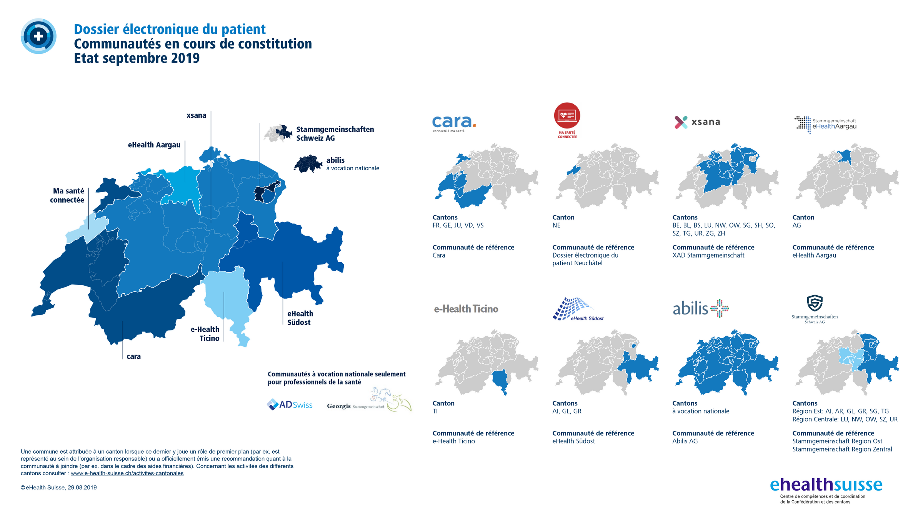

Slide 6
Cybersanté 2.0
Accompagner la diffusion du Dossier électronique du patient (DEP)
2018-2022
Cible en priorité les personnes (pas les technologies)

Slide 7
La stratégie doit intégrer différents champs
eHealth
mHealth
Format d’échange
Formation + habilitation
Stratégies CH
Suisse numérique
LSI
SNPC 18-22
Santé 2020
MNT
Echanges
Échanges internationaux
Cybersécurité
Autres sujets
Médecine personnalisée
Big Data
Registre médicaux

Slide 8
3 champs d’action
Encourager la numérisation
Coordonner la numérisation
Habiliter à la numérisation

Slide 9
A) Encourager la numérisation
A1-3 Promotion de la numérisation au sein du système de santé en général
A4-7 Promotion du DEP
A8-9 Promotion de la santé mobile (mHealth)
A10-11 Promotion de systèmes primaires adéquats et sûrs
A12 Promotion de la cybersécurité et de la sécurité des données au sein du système de santé
A13-14 Promotion d’un réseau transfrontalier européen

Slide 10
Champ d’action A: Encourager la numérisation
A2: Remplacement des processus papier par des processus numériques
Déclarations de maladies transmissibles
Autorisations de pratiquer
Conditions cadre pour l’attribution d’une subvention
A3: Adaptation des systèmes d’indemnisation et des structures tarifaires
Tenir compte des coûts de la numérisation dans l’adaptation des tarifs
Accompagner les communauté de référence dans le développement commun de modèle de financement de l’information et du conseil aux patients en lien avec le DEP (intégrer les ligues de santé ou des organisations de patients).
A6 Actualisation des conditions de certification
Elaboration par eHealth Suisse
Evolution réglementaire par l’OFSP
A10 Normes minimales pour les systèmes primaires
Elaboration par eHealth Suisse en consultation des fournisseurs.
A11 Perfectionnement des systèmes primaires
Soutien (via Innosuisse par exemple) au perfectionnement des systèmes primaires.

Slide 11
Champ d’action B: Coordonner la numérisation
B1 Utilisation multiple des données
Processus administratifs
Assurances sociales
Besoins de recherche (statistiques)
B4 Création d’un organe d’entretien des normes sémantiques
La Confédération désigne un organe de coordination et d’entretien des normes sémantiques.
B5 Utilisation contraignante des normes
Par exemple: FHIR, IHE, HL7, LOINC, SNOMED CT, …
A inclure dans les règles fédérales et cantonales.

Slide 12
Champ d’action C: Habiliter à la numérisation
C1: Information sur le DEP
Cantons, Communautés de reference, eHealth Suisse
Plan de communication
C2: Habilitation à utiliser le DEP
Campagnes d’information regionals
Intégration dans les campagnes nationales (démence; soins pal.; etc.)
Bonnes pratiques
Matériel information
C3: Habilitation des professionnels de la santé
Intégration des besoins spécifiques dans les actions fédérales (C1)
Matériel pédagogique
C4: Intégration dans les formations de base et continues
C5: Formation de specialists
Via les hautes écoles

Slide 13

Numérisation de la santé
Les attentes
Amélioration de la qualité des soins
Amélioration de la sécurité des patients
Accroissement de l’efficacité
Coordination des soins et interprofessionnalité
Amélioration des compétences en matière de santé
Les prérequis
Garantie de la protection des données
Garantie de l’autodétermination
Implication de tous les professionnels de la santé

Slide 14
Groupe informations/communication

Slide 15
Promouvoir la capacité de tout individu à connaître et améliorer sa santé et participer activement aux décisions.

Slide 16
Promouvoir la capacité de tout individu à connaître et améliorer sa santé et participer activement aux décisions.
Promouvoir la connaissance et les moyens d’action sur sa bonne santé
Soutenir et s’engager dans la coordination patient-intervenants
Valoriser le temps relationnel et de partenariat
Notes:
Promouvoir la connaissance et les moyens d'action sur sa bonne santé
Information sur les actions de promotion de la santé et prévention de la maladie
Information sur le système de santé
Information sur l'efficacité / risques des interventions
Information sur les doits des patients
Information sur sa propre santé
Programme scolaire: éducation à la santé
Consommacteurs FRC
Soutenir et s'engager dans la coordination patient-intervenants
Valoriser le temps relationnel et de partenariat
Relation soignant-soigné
Consentement éclairé
Ecoute

Slide 19
Promouvoir la capacité de tout individu à connaître et améliorer sa santé et participer activement aux décisions.
Promouvoir la connaissance et les moyens d’action sur sa bonne santé
Soutenir et s’engager dans la coordination patient-intervenants
Valoriser le temps relationnel et de partenariat
Notes:
Promouvoir la connaissance et les moyens d'action sur sa bonne santé
Information sur les actions de promotion de la santé et prévention de la maladie
Information sur le système de santé
Information sur l'efficacité / risques des interventions
Information sur les doits des patients
Information sur sa propre santé
Programme scolaire: éducation à la santé
Consommacteurs FRC
Soutenir et s'engager dans la coordination patient-intervenants
Valoriser le temps relationnel et de partenariat
Relation soignant-soigné
Consentement éclairé
Ecoute

Slide 20

Merci pour votre attention!
information@engagespourlasante.ch

